Slide 1
العارضة مُعدة لطلاب الصف السادس(أ)
مدرسة الرازي الابتدائية
إعداد: شيماء اغباريه
الدرس رقم 7
ضمن مشروع التخرج
*رمز لملاحظات المعلم.

Slide 2
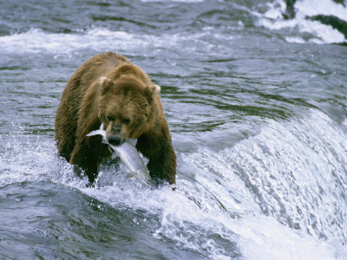
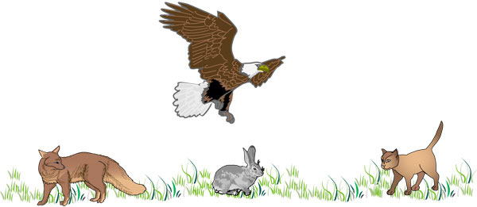
علاقة مفترس وفريسة
2
*إجراء مراجعة عن علاقة مفترس وفريسة

Slide 3
حيوان يتغذى على حيوان آخر
تسمى
علاقة مفترس وفريسة
سلسلة الكائنات الحية التي تتغذى على بعضها تسمى
سلسلة غذاء
بسبب علاقات التغذية
3
الكائنات الحية تتعلق ببعضها البعض لضمان بقائها

Slide 4
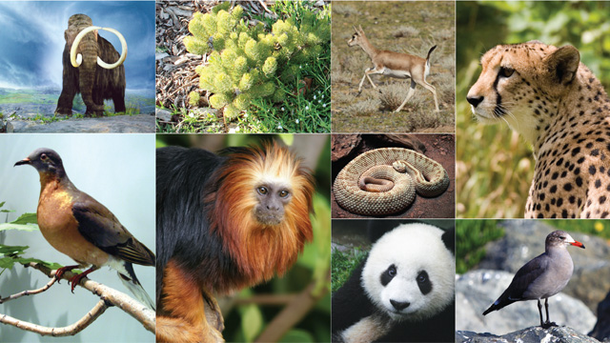
لذلك بقاء أو انقراض حيوان أو نبات من البيئة الحياتية قد يؤثر على الكائنات الاخرى.
10

Slide 5
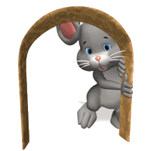
اليوم سنتعرف على علاقات بقاء أُخرى بين الكائنات الحية!!
4

Slide 6
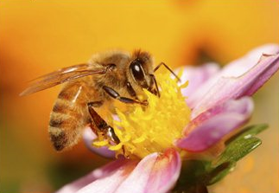
هيا نصف العلاقة بين الحشرات والأزهار...
5

Slide 7
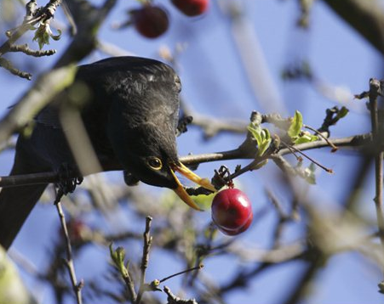
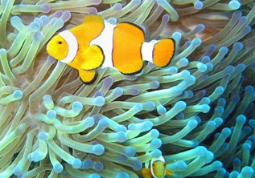
علاقة تبادلية
5
*إجراء نقاش

Slide 8
علاقة تبادلية
كائن 2
كائن 1
فائدة
فائدة
3
يكون التبادل بالاحتياجات الحياتية

Slide 9
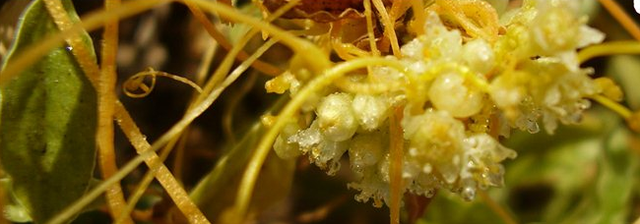
حشيشة الدينار هو نبات ينمو دائما على ظهر نباتات أخرى، ماذا يمكن أن نصف العلاقة؟؟
6

Slide 10
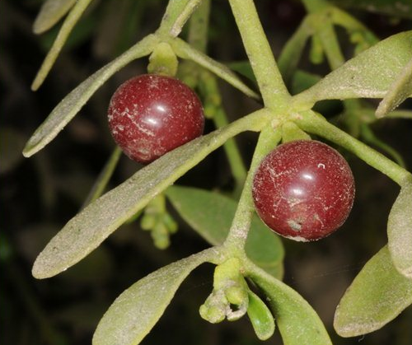
علاقة متطفل- حاضن
الهدال
9

Slide 11
علاقة متطفل- حاضن
كائن 2
كائن 1
ضرر
فائدة
8
يكون التطفل للحصول على الاحتياجات الحياتية

Slide 12
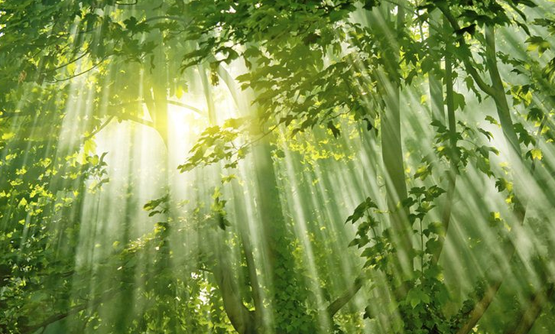
عندما تكون موارد البقاء (ماء، ضوء، غذاء ومنطقة المعيشة) بكميات محدودة، ماذا يحدث بين الكائنات الحية؟؟
10

Slide 13
علاقة تنافسية
كائن 2
كائن 1
ضرر
فائدة
3
التنافس على الاحتياجات الحياتية

Slide 14
ما هي الفائدة التي يحصل عليها الإنسان من تنوع الأنواع في الطبيعة؟
10

Slide 15
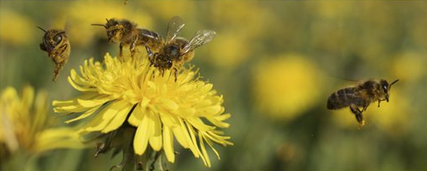
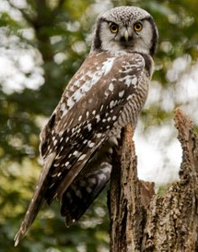
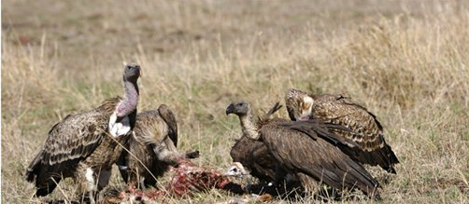
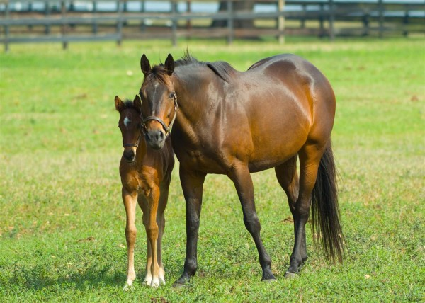
10

